Slide 1
AMBA 介紹

Slide 2
目錄
APB
AHB
AXI

Slide 3
Chapter 1
APB

Slide 4
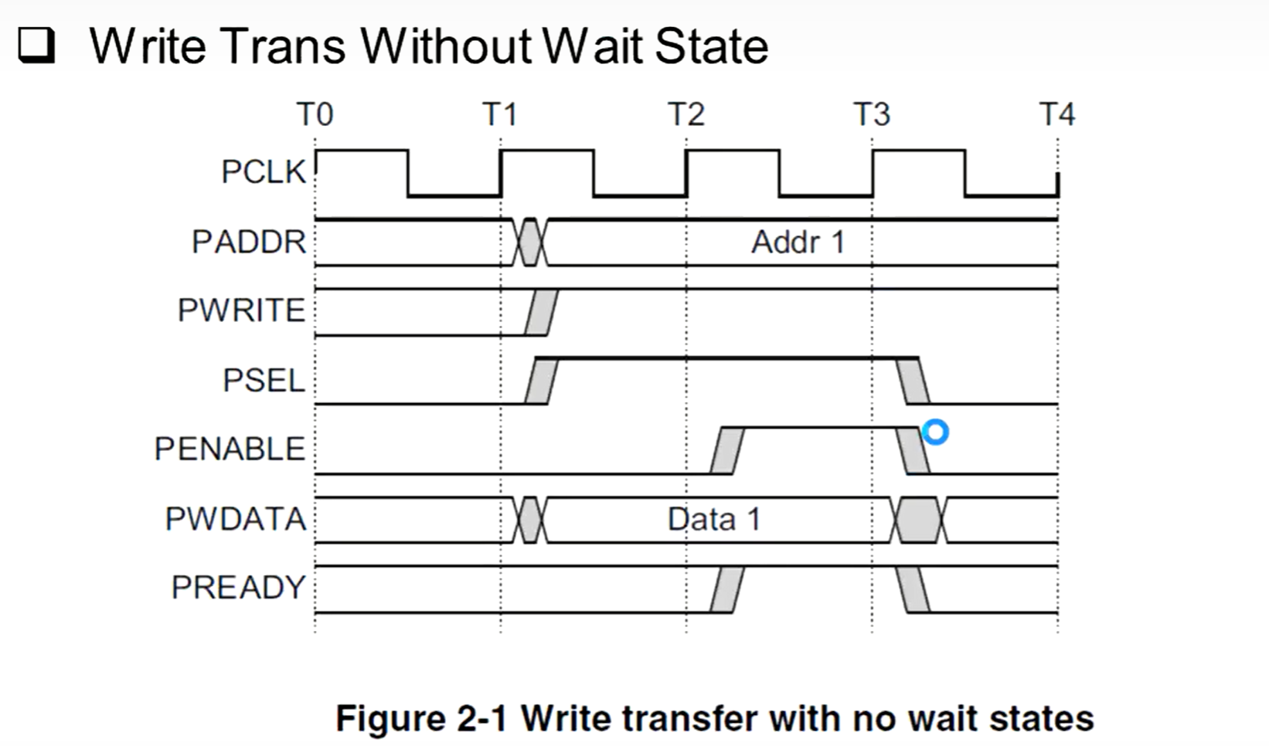
APB 訊號
PCLK : clock
PADDR : address
PWRITE : 讀寫控制訊號 寫為 1, 讀為 0
PSEL : SELECT
PENABLE : master 就緒 (必須比 PSEL 晚一個週期)
PWDATA : write時的BUS
PRDATA : read時的 BUS
PREADY : slave就緒

Slide 5
Write trans without wait state
當write時， 紅色框為 master 控制訊號 藍色框為 slave 控制訊號
當 PSEL, PENABLE, PREADY 三者同時為 1 時 開始進行寫入 操作

Slide 6
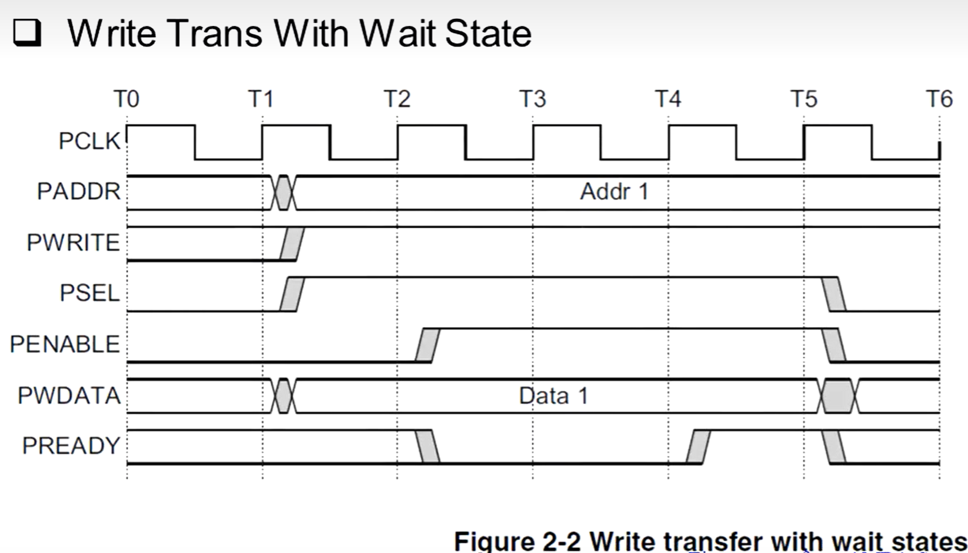
Write trans with wait state
當write時， 紅色框為slave還未就緒 (wait state)
等到 PREADY 為 1 時， 才開始寫入

Slide 7
Write trans with wait state
當write時， 紅色框為slave還未就緒 (wait state)
等到 PREADY 為 1 時， 才開始寫入

Slide 8
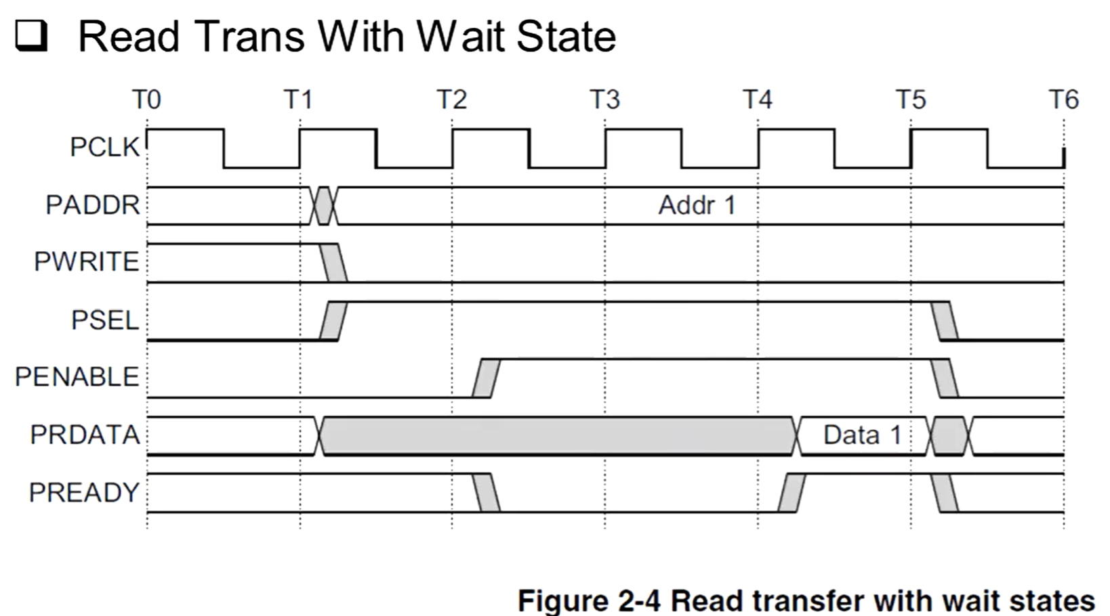
Read trans with wait state
當Read時， 紅色框為 master 控制訊號 藍色框為 slave 控制訊號
綠色框為slave還未就緒 (wait state)
當 PSEL, PENABLE, PREADY 三者同時為 1 時 開始進行讀取操作

Slide 9
Chapter 2
AHB

Slide 10
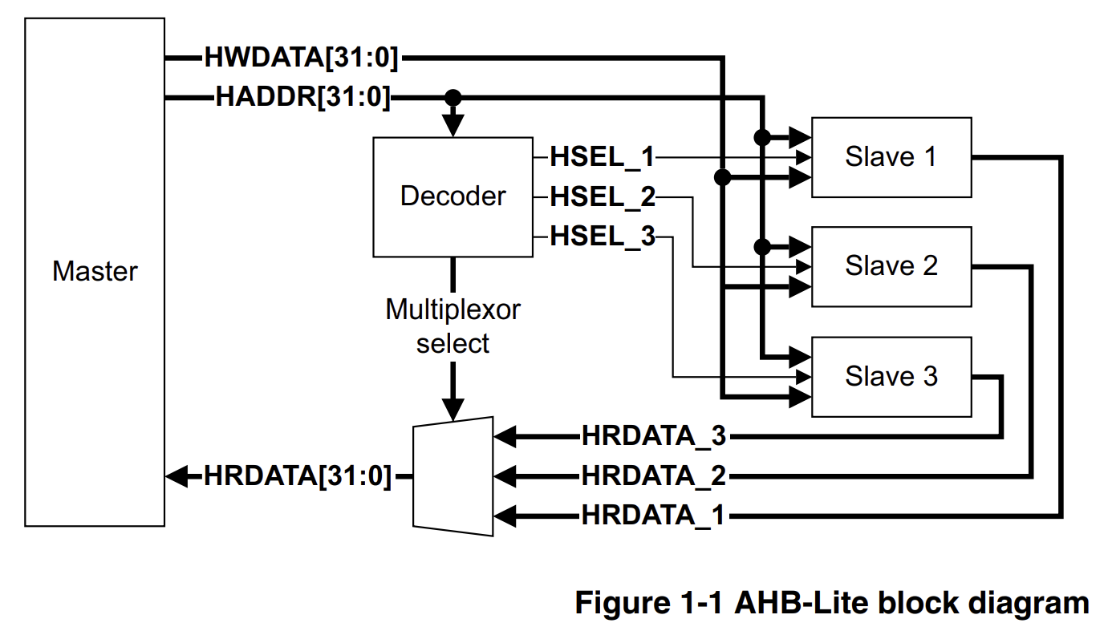
AHB introduction (1/4)
AHB-lite block diagram
AHB-Lite master
AHB-Lite slave
Decoder
Multiplexor

Slide 11
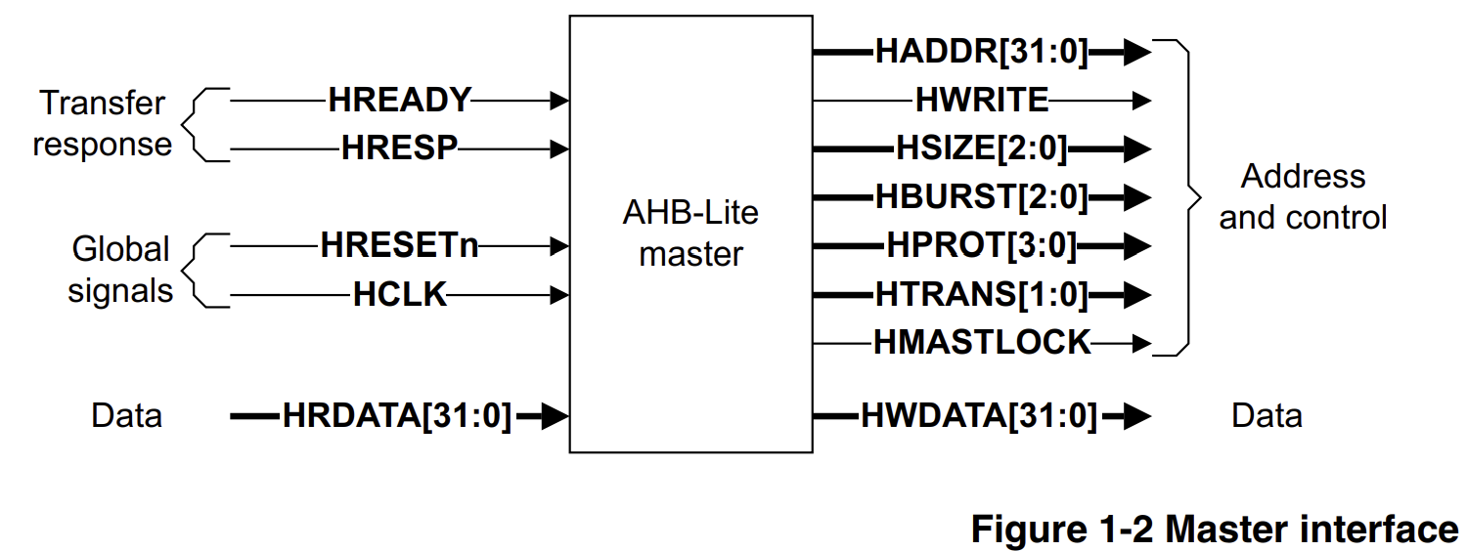
AHB introduction (2/4)
AHB-Lite master
分成
Global: clk & reset
Address phase: 由 address & control 組成
Data phase: 由 data & transfer response 組成

Slide 12
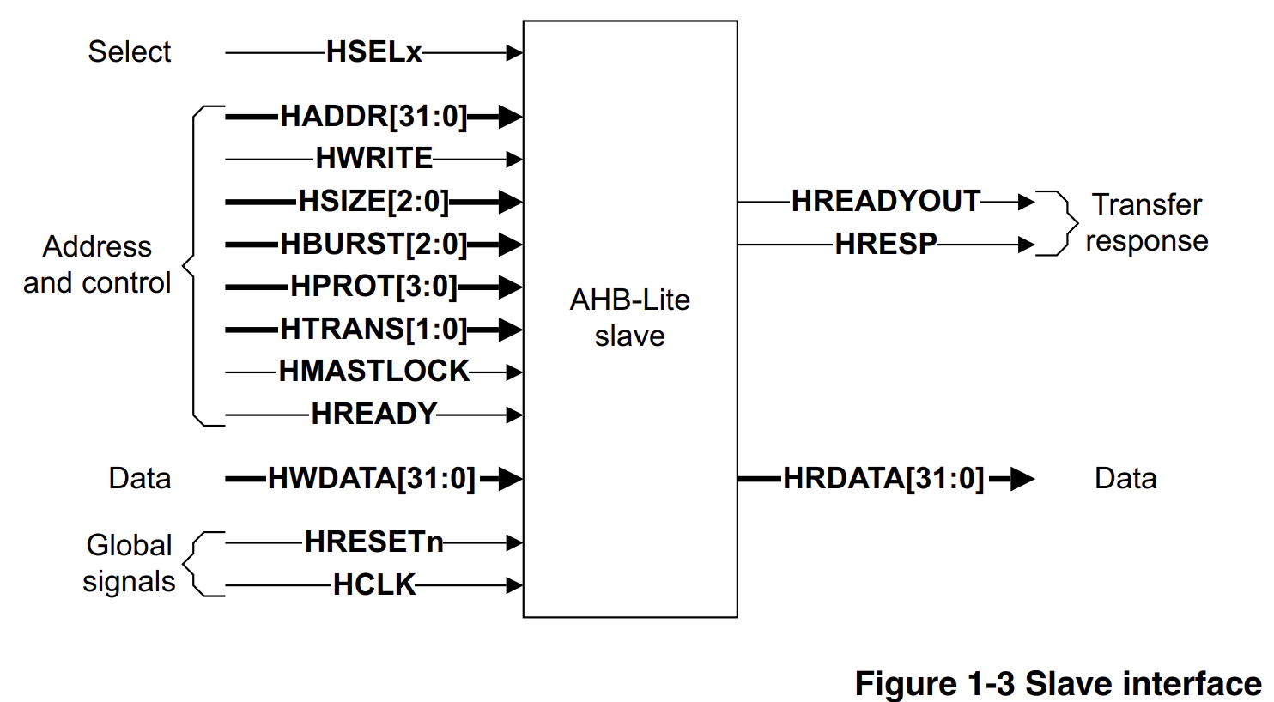
AHB introduction (3/4)
AHB-Lite slave
分成
Global: clk & reset
Address phase: 由 address & control 組成
Data phase: 由 data & transfer response 組成

Slide 13
AHB introduction (4/4)
Decoder
將 HADDR 解碼，產生各 slave 的 HSEL 信號
Multiplexor (MUX)
單 master 多 slave
MUX 把各 slave 的 HRDATA, HRESP 選擇後輸出到 master
MUX 把各 slave 的 HREADY_OUT 選擇後輸出到 master / slave
多 master 多 slave
單層（Single-Layer，匯流排仲裁器 bus arbiter）
MUX 將每個 master 的 address/control 訊號輸出到 slave
MUX 將每個 slave 的 hrdata、hresp 選擇後輸出到 master
MUX 將每個 slave 的 hready_out 選擇後輸出到 master/slave
多層（Multi-Layer，匯流排矩陣 bus matrix）

Slide 14
AHB Signal Descriptions (1/7)
Global signal
Master signal
Slave signal
Decoder signal
Multiplexor signal

Slide 15
AHB Signal Descriptions (2/7)
Global signal
Name | Source | Description
HCLK | Clock source | 整個系統的 Clock
HRESETn | Reset controller | 重置訊號

Slide 16
AHB Signal Descriptions (3/7)
Master signal
Name | Destination | Description
HADDR[31:0] | Slave and decoder | 32 bit 的 system address bus
HBURST[2:0] | Slave | burst type 表示此次傳輸是單次傳輸還是屬於burst傳輸。 系統支援固定長度的突發傳輸，包含 4、8 和 16 個 beats。 burst傳輸可以是遞增（incr）或循環（wrap）方式。 也支援長度不定的遞增式burst傳輸。
HMASTLOCK | Slave | 當此訊號為高電位（HIGH）時， 表示目前的傳輸是屬於一個 locked sequence 的一部分。 不能讓其他master來存取此slave。 表示目前的傳輸序列是不可分割的， 因此必須在處理其他傳輸之前優先完成。
HPROT[3:0] | Slave
HSIZE[2:0] | Slave

Slide 17
AHB Signal Descriptions (4/7)
Master signal
Name | Destination | Description
HTRANS[1:0] | Slave | 表示目前傳輸的類型（transfer type），可能的類型包括： • IDLE（閒置） • BUSY（忙碌） • NONSEQUENTIAL（非連續傳輸） • SEQUENTIAL（連續傳輸）
HWDATA[31:0] | Slave | 寫入的data
HWRITE | Slave | 此訊號表示傳輸的類別。 當為高電位（HIGH）時，表示為寫入傳輸 當為低電位（LOW）時，則表示為讀取傳輸

Slide 18
AHB Signal Descriptions (5/7)
Slave signal
Name | Destination | Description
HRDATA[31:0] | Multiplexor | 在讀取操作期間，讀取資料匯流排（read data bus）將資料從選定的slave傳送到多工器（multiplexor）。 多工器接著再將該資料傳送給master
HREADYOUT | Multiplexor | 當 HREADYOUT 訊號為高電位（HIGH）時，表示匯流排上的一筆傳輸已經完成。 此訊號也可以被拉低（LOW）以延長傳輸的時間。
HRESP | Multiplexor | 傳輸回應訊號（transfer response）在經過多工器後， 會提供master關於傳輸狀態的額外資訊。 當 HRESP 訊號為低電位（LOW）時，表示傳輸狀態為 OKAY（正常）。 當 HRESP 訊號為高電位（HIGH）時，表示傳輸狀態為 ERROR（錯誤）。

Slide 19
AHB Signal Descriptions (6/7)
Decoder signal
Name | Destination | Description
HSELx | Slave | 每個 AHB-Lite slave 都有自己的slave選擇訊號 HSELx， 此訊號用來表示當前的傳輸是針對該被選取的slave。 當slave初次被選中時，它也必須監控 HREADY 的狀態，以確保前一筆匯流排傳輸已經完成，才能對當前傳輸作出回應。 HSELx 訊號是由位址匯流排進行組合邏輯解碼（combinatorial decode）後產生的。

Slide 20
AHB Signal Descriptions (7/7)
Multiplexor signal
Name | Destination | Description
HRDATA[31:0] | Master | Read data bus, selected by the decoder.
HREADY | Master and slave | 當 HREADY 訊號為高電位時，表示先前的傳輸已完成 這個訊號會通知master和所有slave。
HRESP | Master | Transfer response, selected by the decoder.

Slide 21
AHB Transfers (1/)
Basic transfers
Transfer types
Locked transfers
Transfer size
Burst operation
Waited transfers
Protection control

Slide 22
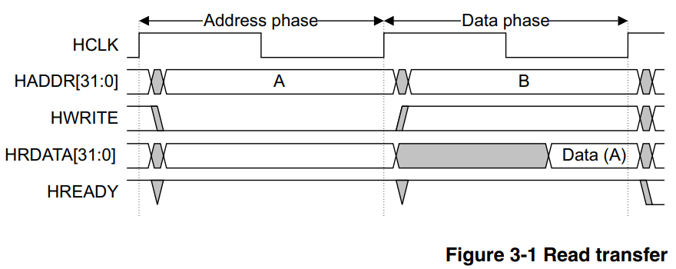
AHB Transfers (2/)
Basic transfers – Read
Master 發 Read CMD 給 slave (Master 對 Slave 做讀取)
HWRITE = LOW
Address Phase
當 HREADY = 1 時， HADDR (A) 被接收
Data Phase
當下一個週期 HREADY = 1 時，
A 的 Data 放上 HRDATA 回傳給 master

Slide 23
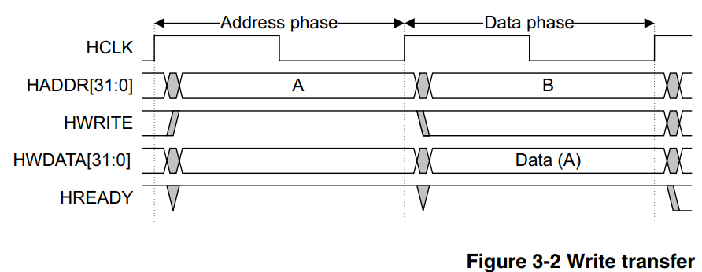
AHB Transfers (3/)
Basic transfers – Write
Master 發 Write CMD 給 slave (Master 對 slave 做寫入)
HWRITE = HIGH
Address Phase
當 HREADY = 1 時， HADDR (A) 被接收
Data Phase
當下一個週期 HREADY = 1 時，
A 的 Data 放上 HWDATA 傳給 slave

Slide 24
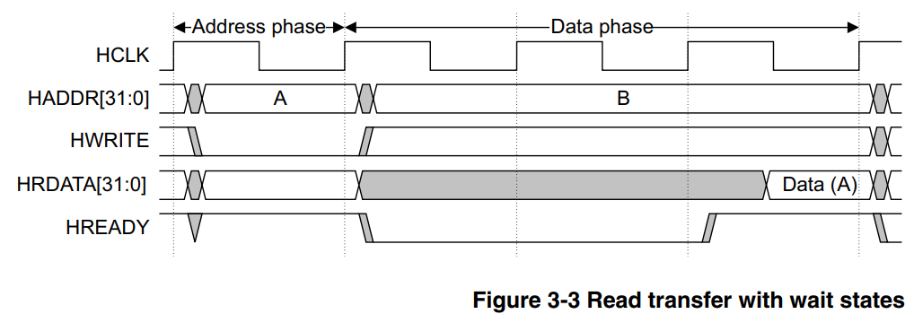
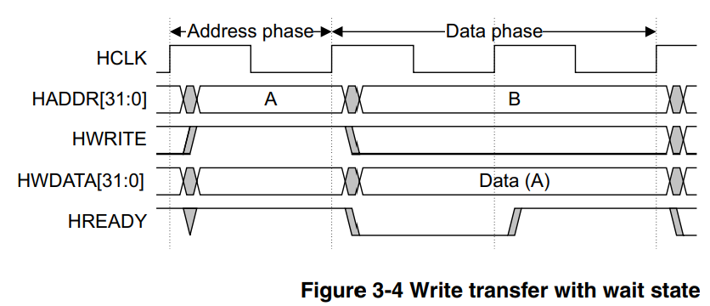
AHB Transfers (4/)
Basic transfers – wait state
Slave 如果還沒準備好 可以使用 HREADY_OUT 拉 LOW，來達成 wait 效果

Slide 25
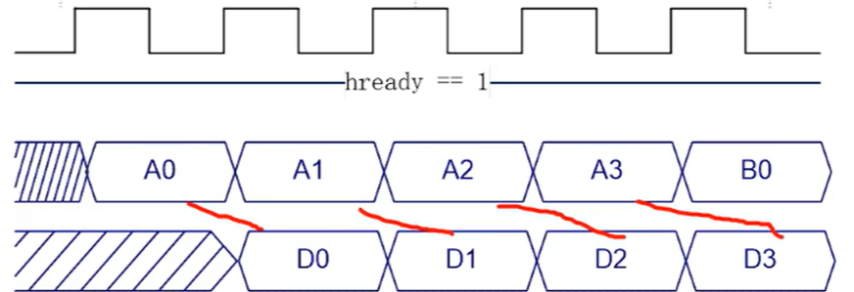
AHB Transfers (5/)
Basic transfers – seq transfer
ADDR
DATA

Slide 26
AHB Transfers (6/)
Transfer types
傳輸類型可根據 HTRANS 訊號的控制，分為四種類型
HTRANS[1:0] | Type | Description
b00 | IDLE | 表示不需要進行資料傳輸。 當master不想執行資料傳輸時，會使用 IDLE 傳輸。 建議主裝置在結束一個 locked 傳輸時，以 IDLE 傳輸作為終止。slave在接收到 IDLE 傳輸時，必須提供 0 wait state 的 OKAY 回應，並且忽略該次傳輸。
b01 | BUSY | BUSY 傳輸類型允許master在burst過程中插入idle cycles。 這種傳輸表示master將繼續進行突發傳輸，但下一次的傳輸無法立即開始。 當主裝置使用 BUSY 傳輸類型時，位址和控制訊號必須反映突發中下一筆傳輸的內容。 只有長度未定義（ex: INCR）的burst才允許以 BUSY 傳輸作為突發的最後一個週期。 slave在接收到 BUSY 傳輸時，必須始終提供 0 wait state 的 OKAY 回應，並且忽略該次傳輸。
B10 | NONSEQ | 表示單筆傳輸或是burst的第一筆資料傳輸。 此時的位址與控制訊號與前一次傳輸無關。 在匯流排（bus）上的單筆傳輸會被視為長度為 1 的burst，因此其傳輸類型為 NONSEQUENTIAL。
b11 | SEQ | burst中其餘的傳輸為 SEQUENTIAL 類型，這些傳輸的位址與前一次傳輸有關聯。

Slide 27
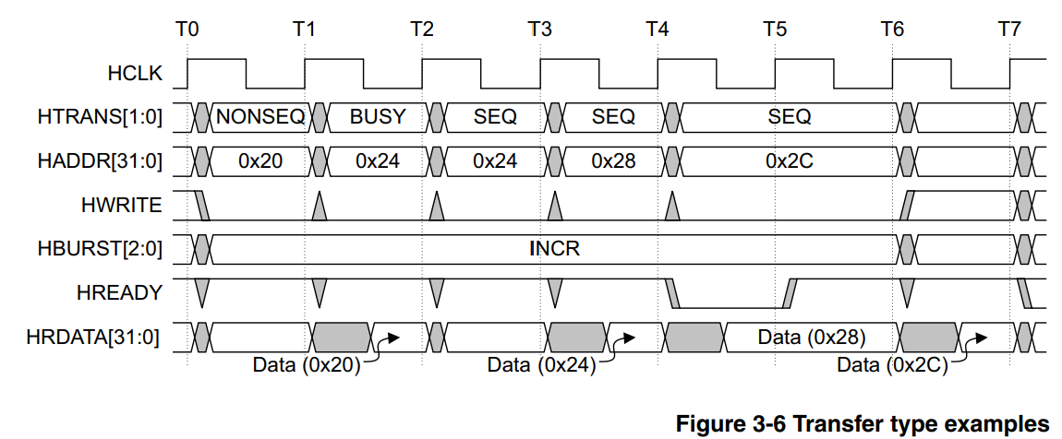
AHB Transfers (7/)
Transfer types – example waveform
T0 – T1: 一個 burst 的第一個 CMD 的 HTRANS 一定是 NONSEQ
T4 – T5: 由於 slave 還沒準備好，所以HREADY 拉 LOW，來做 wait state
如果 master 還沒準備好的話， 在 NONSEQ – SEQ 與 SEQ – SEQ 之間可以加入任意個 BUSY

Slide 28
AHB Transfers (8/)
Transfer types - 整理
一個 beat RW 操作，分為 address phase & data phase
HREADY 驅動總線週期推進
Slave 靠拉低 HREADY_OUT 在 data phase 插入 wait state
Master 靠 HTRANS = BUSY 來插入 wait cycle

Slide 29
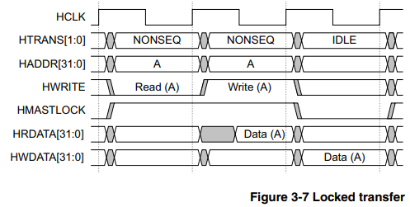
AHB Transfers (9/)
Locked transfers
如果master 需要進行 locked 存取，則必須同時拉高 HMASTLOCK 訊號。 此訊號告知所有slave，目前的傳輸序列是不可分割的，因此必須在處理任何指令之前優先完成。
Lock 開始:
master: HMASTERLOCK = 1 && HREADY = 1
Slave: HMASTERLOCK = 0 && HSEL = 1 && HREADY = 1
Lock 結束:
HMASTERLOCK = 0 && HREADY = 1
locked transfer 結束時，建議在最後插入一個 IDLE

Slide 30
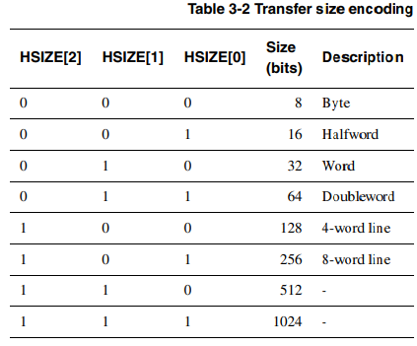
AHB Transfers (10/)
Transfer size
HSIZE[2:0] 表示資料傳輸的大小
代表每一 beat 傳輸的數據量為多少 bit (ex: 當 HSIZE[2:0] = 1，代表此次傳輸，一次傳 16 bits 換句話說 DATA bus (32bits) 上的資料有 16 bits 是有效的)

Slide 31
AHB Transfers (11/)
Burst operation
Burst 筆數由 HBURST 控制，傳輸大小由 HSIZE 控制
支援以下Burst類型
單筆 (SINGLE)
遞增不定長Burst (INCR):
存取的是連續的位址位置，突發中每次傳輸的位址會比前一次遞增。
遞增定長 Burst (INCR 4, 8, 16)
包裝式Burst (WRAP 4, 8, 16):
當跨越某個位址邊界時，位址會自動回繞（wrap around）。
位址邊界的計算方式為：beats * HSIZE

Slide 32
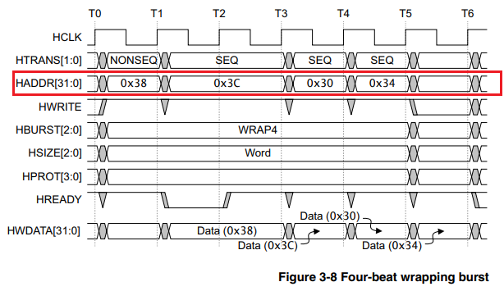
AHB Transfers (12/)
Burst operation – example
WRAP4
因為是 HBURST = 4 beat 且 HSIZE = 4 bytes (WORD)， 位址邊界為 4 *4 = 16 bytes，所以 HADDR 在 0x3C 之後會繞回 0x30

Slide 33
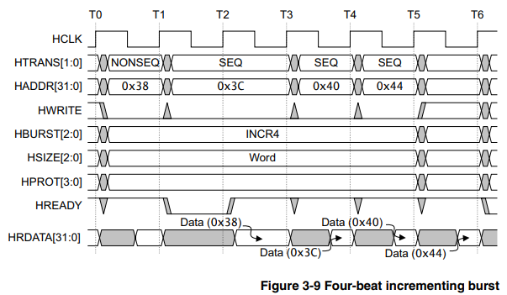
AHB Transfers (13/)
Burst operation – example
INCR4

Slide 34
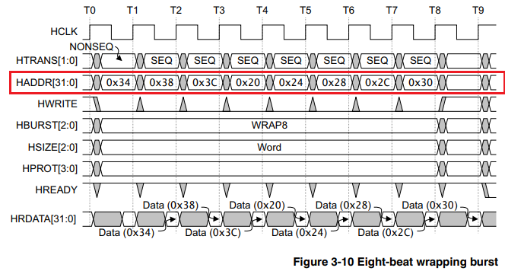
AHB Transfers (14/)
Burst operation – example
WRAP8
因為是 HBURST = 8 beat 且 HSIZE = 4 bytes (WORD)， 位址邊界為 8 *4 = 32 bytes，所以 HADDR 在 0x3C 之後會繞回 0x20

Slide 35
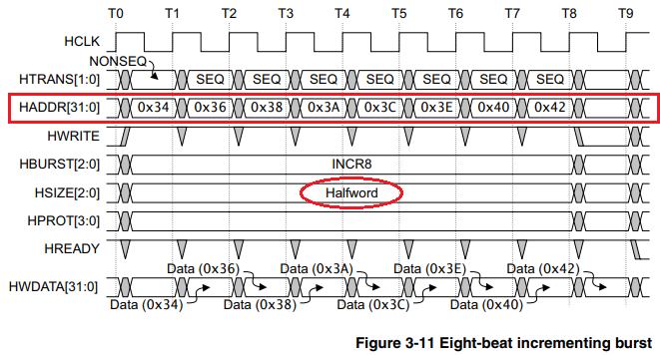
AHB Transfers (15/)
Burst operation – example
INCR8
因為HSIZE = 2 bytes (Half WORD)，所以HADDR 每筆加 2

Slide 36
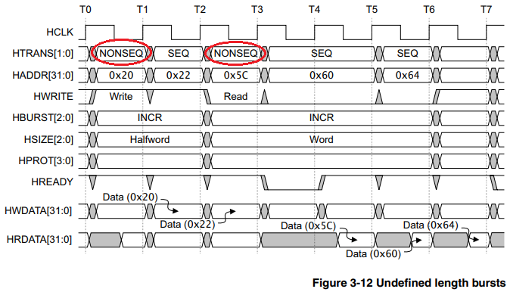
AHB Transfers (15/)
Burst operation – example
INCR
在每筆新的 Burst 開頭， HTRANS 需要下 NONSEQ 來區分不同筆 BURST

